Slide 1
Projeto final Empreendedor em Informática
Alessandro Conceição Santos

Slide 2
O que é o projeto?
Um site de comércio eletrônico voltado para vendas de bicicletas para todas faixas etárias e todos os tipos de ciclistas, abrange desde o mais iniciante até o mais profissional.

Slide 3
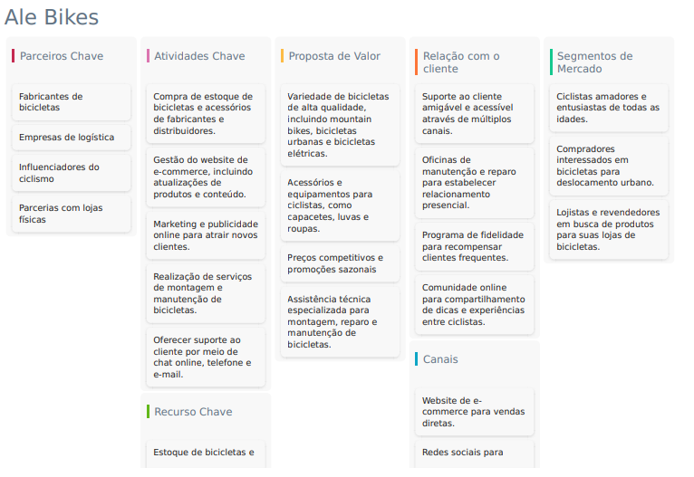
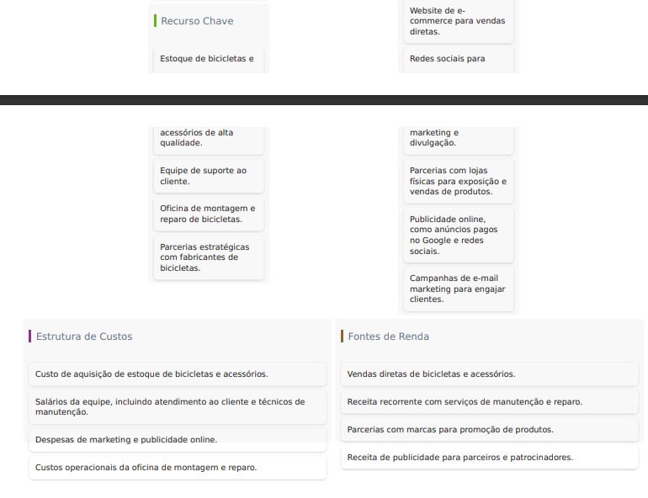
Bussiness Model Canvas

Slide 4
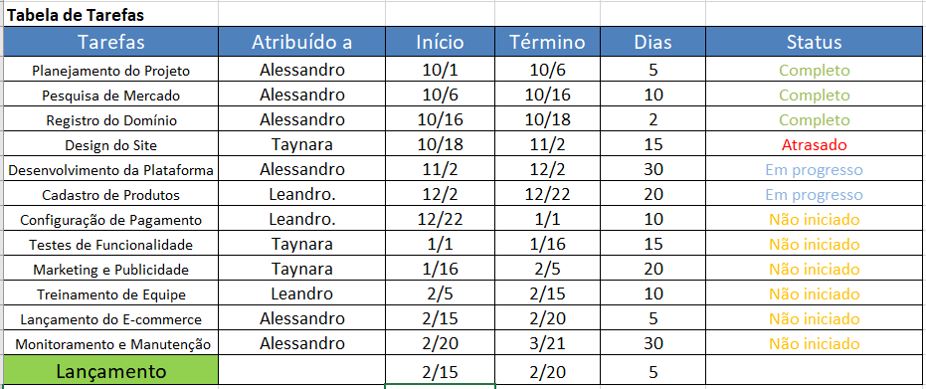
Tarefas de implementação

Slide 5
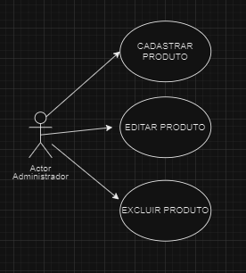
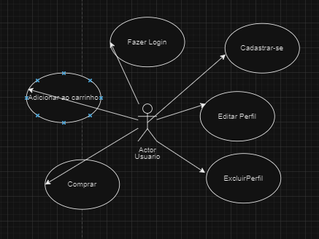
Casos de usos

Slide 6
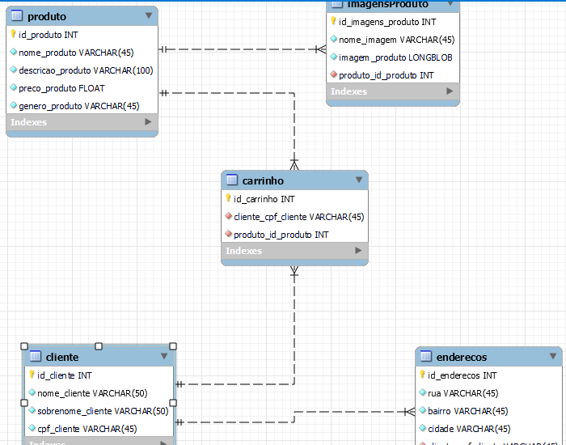
Modelo banco de dados

